Slide 1


ტუბერკულოზის გლობალური და ეროვნული პასუხი
ამირან გამყრელიძე
24 მარტი, 2019
დაავადებათა კონტროლისა და საზოგადოებრივი ჯანმრთელობის ეროვნული ცენტრი
www.ncdc.ge
Notes:
1

Slide 2
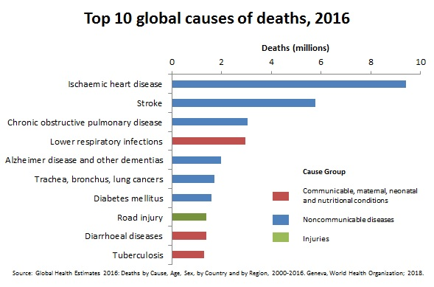
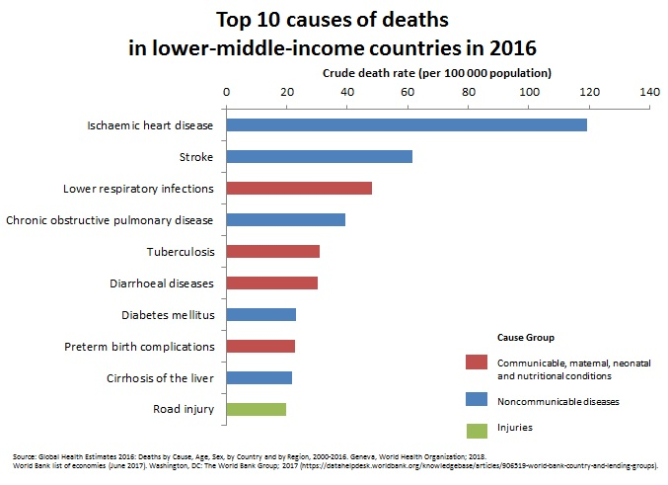
სიკვდილობის ძირითადი მიზეზები
დაავადებათა კონტროლისა და საზოგადოებრივი ჯანმრთელობის ეროვნული ცენტრი
www.ncdc.ge

Slide 3
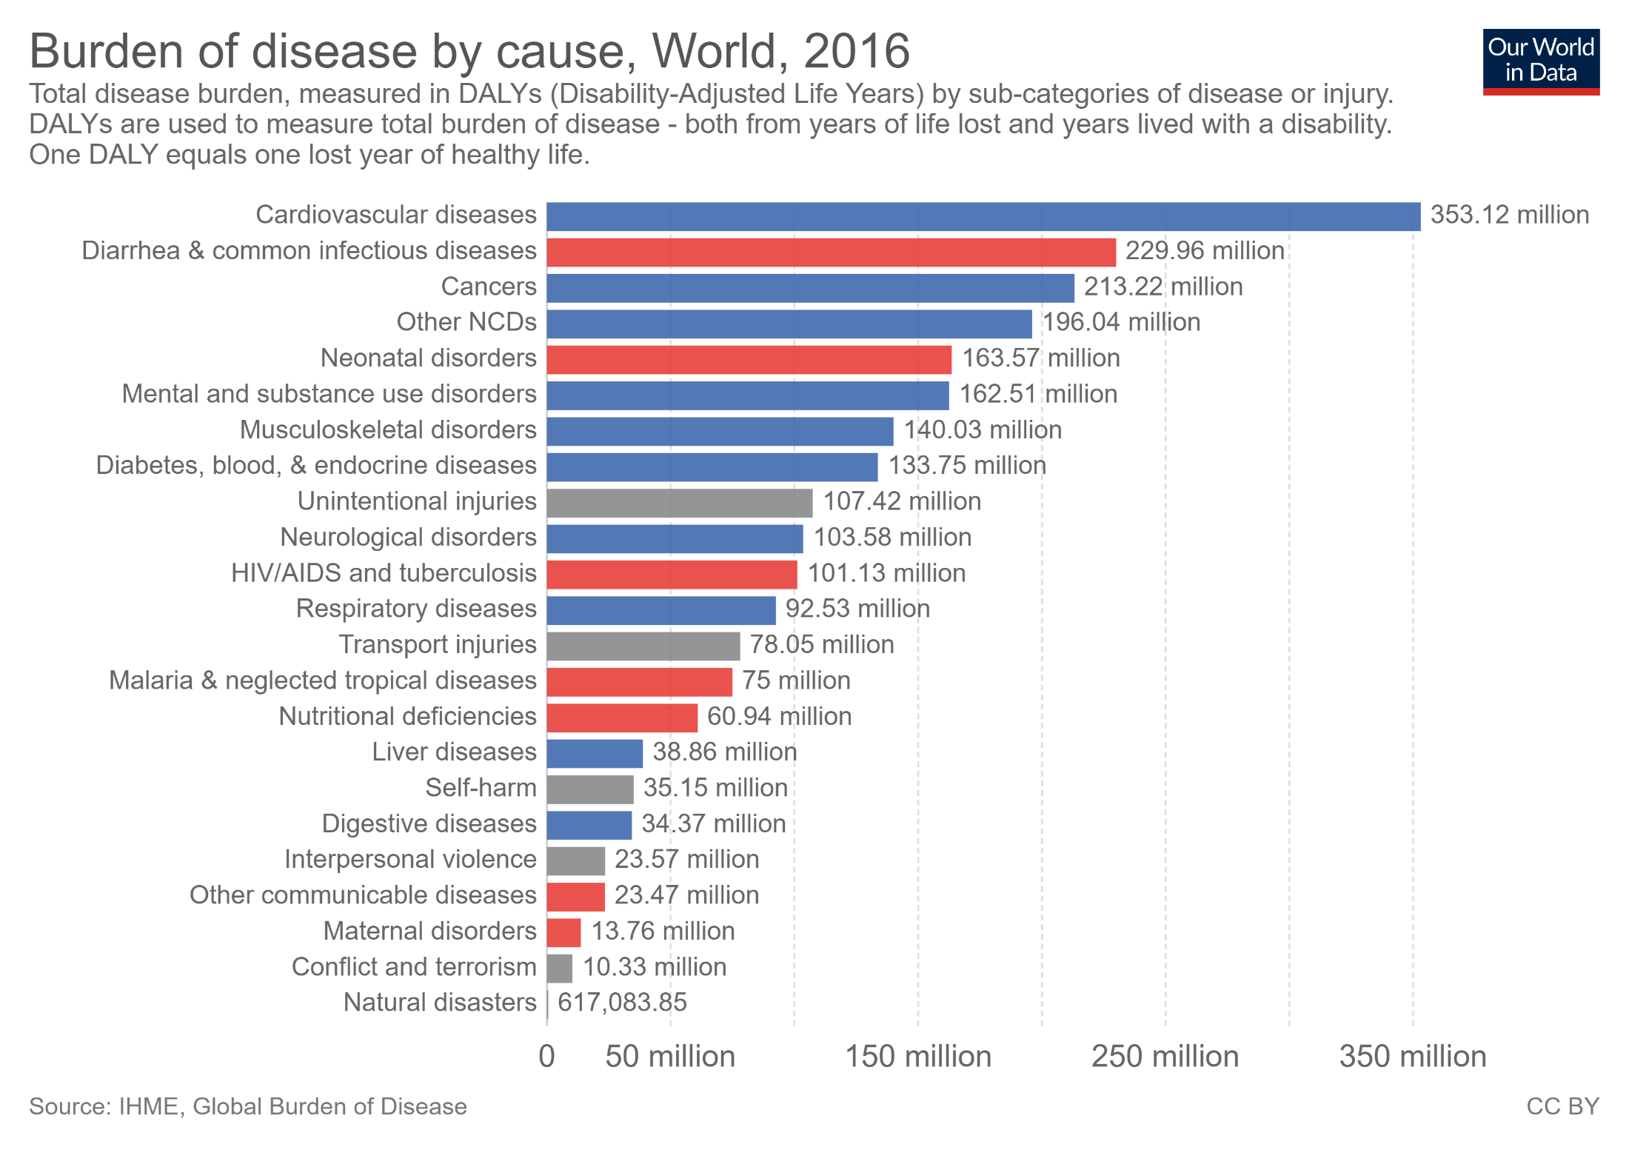
დაავადების ტვირთი
დაავადებათა კონტროლისა და საზოგადოებრივი ჯანმრთელობის ეროვნული ცენტრი
www.ncdc.ge

Slide 4
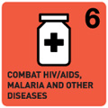

ათასწლეულის განვითარების მიზნები
მდგრადი განვითარების მიზნები
მიზანი 6 აივ/შიდსთან, მალარიასთან და სხვა დაავადეებებთან ბრძოლა
სამიზნე 6 გ: მალარიის და სხვა დაავადებების გავრცელების შეჩერება და ავადობის შემცირების ტენდენციის მიღწევა 2015 წლისთვის
ინდიკატორი: 6.9 ტუბერკულოზის ინციდენტობა, პრევალენტობა და სიკვდილობა - 50%-ით შემცირება 2015 წლისთვის
მიზანი 3: ჯანსაღი ცხოვრებისა და კეთილდღეობის უზრუნვლეყოფა ყველა ასაკის ადამიანისათვის.
სამიზნე 3.3 2030 წლისათვის შიდსის, ტუბერკულოზის, მალარიის და იშვიათი ტროპიკული დაავადებების ეპიდემიების გავრცელების შეჩერება.
ჰეპატიტების, წყლით გადამდები დაავადებების და სხვა ინფექციური დაავადებების წინააღმდეგ ბრძოლის გაგრძელება
დაავადებათა კონტროლისა და საზოგადოებრივი ჯანმრთელობის ეროვნული ცენტრი
www.ncdc.ge

Slide 5
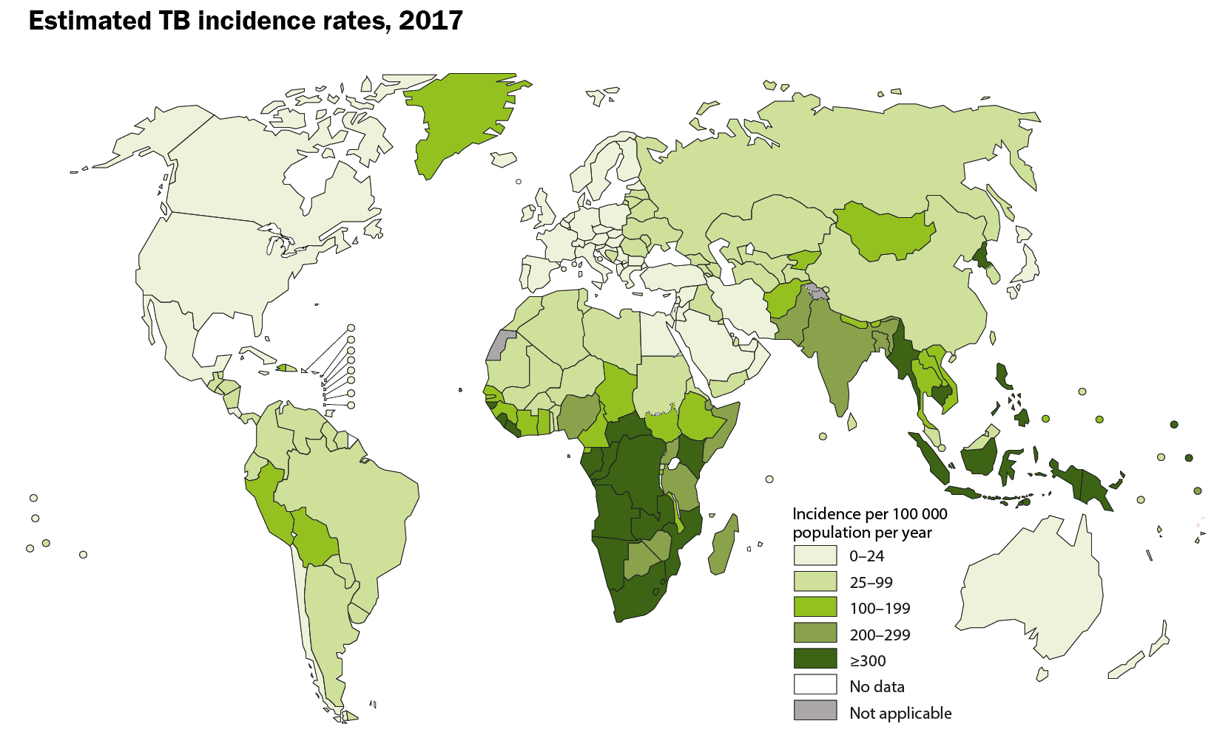
2017 წელს ტბ-ით დაავადდა
მსოფლიოში 10 მილიონი,
მათ შორის 558 ათასი წამლისადმი რეზისტენტული ფორმით
წყარო: WHO global TB report 2018
დაავადებათა კონტროლისა და საზოგადოებრივი ჯანმრთელობის ეროვნული ცენტრი
www.ncdc.ge

Slide 6
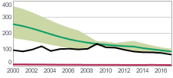
ტუბერკულოზით ავადობა
შემთხვევების გამოვლენის პრობლემა მსოფლიოში...
Georgia
ტბ სავარაუდო ინციდენტობა* (მწვანედ),
შეტყობინებული ტბ შემთხვევები (შავად),
წყარო: WHO global TB report 2018
დაავადებათა კონტროლისა და საზოგადოებრივი ჯანმრთელობის ეროვნული ცენტრი
www.ncdc.ge
Notes:
თუმცა ევროპის რეგიონში ახალი შემთხვევების გამოვლენის თვალსაზრისით უკეთესი მდგომარეობაა, მათ შორის საქართველოშიც - ჯანმოს შეფასებით საქართველოში სავარაუდო შემთხვევების 77% -ის გამოვლენა ხდება (2018 წლის ტბ გლობალური ანგარიში, ჯანმო)- შემდეგ სლაიდზე

Slide 7

მიღწევები და გამოწვევები
(მსოფლიო)
ტუბერკულოზის ინციდენტობა მსოფლიოში კლებუბლოს 2%-ით წელიწადში, უნდა გაიზარდოს სულ მცირე 4-5%-მდე, რომ მივაღწიოთ მდგრადი განვითარების სამიზნეებს.
54 მილიონი 42% შემცირებული MDR-TB არასაკმარისი
გადარჩენილი სიკვდილობა ხუთიდან ერთი დაფინანსება
სიცოცხლე (2000-2017) იღებს შესაბამის (დეფიციტი (2000-2017) მკურნალობას $3.5 მილიარდი წელიწადში)
წყარო: WHO 2018
დაავადებათა კონტროლისა და საზოგადოებრივი ჯანმრთელობის ეროვნული ცენტრი
www.ncdc.ge

Slide 8
ძირითადი გამოწვევა MDR-TB წარმატებული მკურნალობის მაჩვენებელი
წყარო: ჯანმოს მონაცემთა ბაზა
წყარო: ტფდეც მონაცემთა ბაზა
დაავადებათა კონტროლისა და საზოგადოებრივი ჯანმრთელობის ეროვნული ცენტრი
www.ncdc.ge
Notes:
2016 წლის კოჰორტის მონაცემები წინასწარია და მხოლოდ საქართველოსია ხელმისაწვდომი

Slide 9




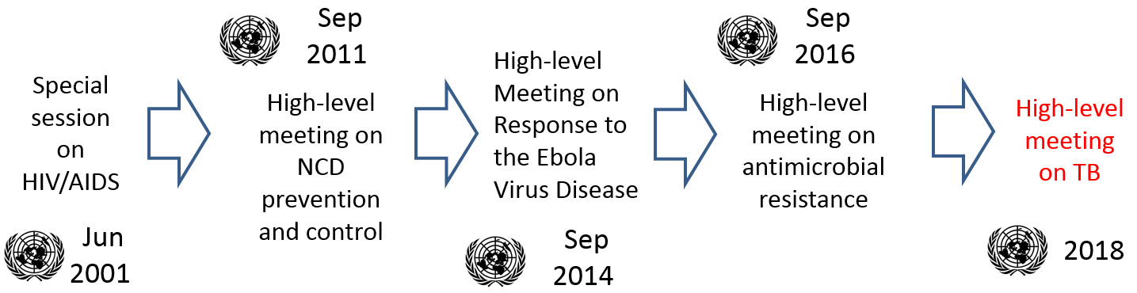
2016-2030
2030 წლისათვის შიდსის, ტუბერკულოზის, მალარიის და იშვიათი ტროპიკული დაავადებების ეპიდემიების გავრცელების შეჩერება. ჰეპატიტების, წყლით გადამდები დაავადებების და სხვა ინფექციური დაავადებების წინააღმდეგ ბრძოლის გაგრძელება
გაეროს გენერალურ ასამბლეაზე განხილული
ჯანმრთელობასთან დაკავშირებული საკითხები
დაავადებათა კონტროლისა და საზოგადოებრივი ჯანმრთელობის ეროვნული ცენტრი
www.ncdc.ge

Slide 10
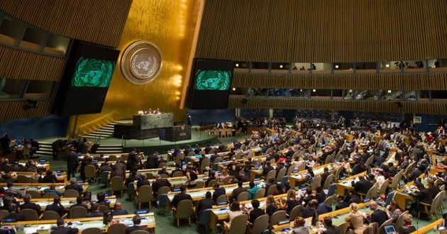
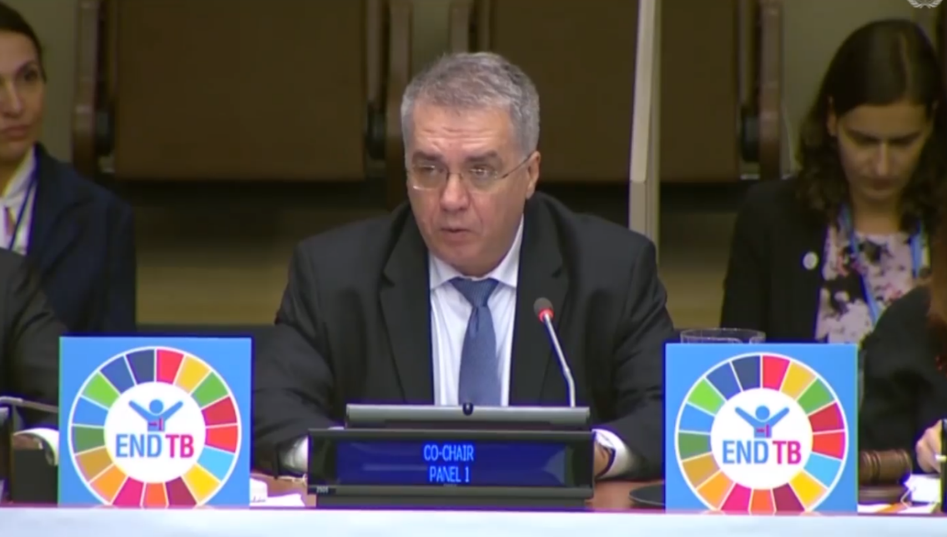
პირველი მაღალი დონის შეხვედრა ტუბერკულოზთან ბრძოლის თემაზე
გაეროს გენერალური ასამბლეის 73-ე სესიის ფარგლებში გაიმართა პირველი მაღალი დონის შეხვედრა ტუბერკულოზთან ბრძოლის თემაზე სახელწოდებით „გავერთიანდეთ ტუბერკულოზის დასამარცხებლად: სასწრაფო გლობალური პასუხი გლობალურ ეპიდემიაზე“.
შეხვედრას ესწრებოდნენ სახელმწიფოთა მეთაურები, გაეროს გენერალური მდივანი და გაეროს სხვა ლიდერები, სამოქალაქო საზოგადოების და კერძო სექტორის წარმომადგენლები, გაეროს ელჩები, მკვლევარები, მეცნიერები, პარლამენტარები
დაავადებათა კონტროლისა და საზოგადოებრივი ჯანმრთელობის ეროვნული ცენტრი
www.ncdc.ge
National Center for Disease Control and Public Health
www.ncdc.ge

Slide 11

პოლიტიკური დეკლარაცია მიზანი - 2030 წლისთვის დავასრულოთ ტუბერკულოზის ეპიდემია
ვალდებულება 2018 წლიდან 2022 წლამდე უზრუნველყონ
ტუბერკულოზით დაავადებული 40 მლნ პირის, (მათ შორის 3.5 მილიონი ბავშვი) და 1.5 მილიონი რეზისტენტული ტუბერკულოზით დაავადებული პირის, (მათ შორის 115,000 ბავშვი) დიაგნოსტიკა და მკურნალობა
30 მილიონი პირის, მათ შორის 4 მილიონი ბავშვის, და 6 მილიონი აივ-ინფიცირებულის პრევენციული მკურნალობა
წელიწადში $13 მილიარდის მობილიზება
სტიგმის და დისკრიმინაციის დასრულება
ახალი უსაფრთხო, ეფექტური, ხელმისაწვდომი ვაქცინის შექმნა
დაავადებათა კონტროლისა და საზოგადოებრივი ჯანმრთელობის ეროვნული ცენტრი
www.ncdc.ge
National Center for Disease Control and Public Health
www.ncdc.ge
Notes:
შეხვედრა დასრულდა პოლიტიკური დეკლარაციის მიღებით, რომელიც უნდა ითარგნმოს კონკრეტულ ქმედებებში, როგორიცაა ტუბერკულოზის დიაგნოსტიკის და მკურნალობის უნივერსალური ხელმისაწვდომობის გაუმჯობესება, დაფინანსების მობილიზაცია, მულტირეზისტენტული ტუბერკულოზის დასამარცხებლად ახალი პარტნიორების ჩართვა და სხვა.

Slide 12

განისაზღვრება ქვეყნის სამიზნეები
შეფასდება ტუბერკულოზის პროგრამები
შემუშავდება ინოვაციური მიდგომები და განხორციელების გეგმა, მოიზიდება რესურსები
ჩამოყალიბდება ინდიკატორები მონიტორინგისათვის
დაავადებათა კონტროლისა და საზოგადოებრივი ჯანმრთელობის ეროვნული ცენტრი
www.ncdc.ge
National Center for Disease Control and Public Health
www.ncdc.ge
Notes:
აღებული ვალდებულებების შესრულების ხელშეწყობის მიზნით ჯანმომ, სტოფ ტბ-მ და გლობალურმა ფონდმა გამოაცხადეს ახალი ინიციატივა, რომლის მიზანია გამოვლენია გაძლიერება. აშშ-მ უკვე გამოყო 35 მილიონი და წარადგინა კონგრესში დამატებით 30 მილიონის მოთხოვნა 2 მილიარდი აშშ დოლარი კვლევისთვის დიდმა ბრიტანეთმა გამოყო 10 მილიონი.

Slide 13
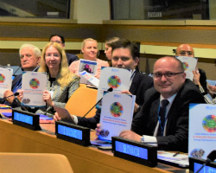
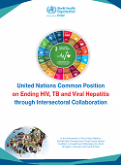
გაეროს მაღალი დონის შეხვედრის ფარგლებში აღებული ვალდებულება ტუბერკულოზის, აივ ინფექციის და C ჰეპატიტის დაძლევის თემაზე
სპეციალური ღონისძიება გაეროს გენერალური ასამბლეის ფარგლებში
საერთო პოზიციის გამოცხადება ინტერსექტორული თანამშრომლობის გაძლიერების, სამივე დაავადების დაძლევის გზაზე შემდგომი პროგრესის და მდგრადი განვითარების მესამე მიზნის მისაღწევად
გაეროს ევროპის რეგიონის 14 სააგენტომ აიღო ვალდებულება გააერთიანოს ძალისხმევა და პრიორიტეტი მიანიჭოს ჯანმრთელობის საკითხებს
დაავადებათა კონტროლისა და საზოგადოებრივი ჯანმრთელობის ეროვნული ცენტრი
www.ncdc.ge
National Center for Disease Control and Public Health
www.ncdc.ge
Notes:
On 27 September 2018 in New York, United States of America, a dedicated side event was held during the United Nations General Assembly high-level meeting on ending TB. For the first time, 14 United Nations agencies have joined forces to end the epidemics of HIV, tuberculosis (TB) and viral hepatitis – Europe’s deadliest communicable diseases. The situation is especially alarming in Eastern European Central Asian region, which is home to the highest levels of multidrug-resistant TB and the fastest growing HIV epidemic in the world.
The commitment was demonstrated with the launch of the first-ever United Nations Common Position on Ending HIV, TB and Viral Hepatitis through Intersectoral Collaboration in the WHO European Region. These documents are just in time for countries like Georgia that are committed to and able to use this guidance to strengthen health systems, empower patients and civil society, and conduct scientific research to scale up the multisectoral national response to these diseases.
13

Slide 14


ინტეგრირებული მიდგომების პილოტური გამოყენება საქართველოში
Anti HCV+
2279
confirmed
1277
treated
499
პილოტური პროექტი სამეგრელოში
HIV+
37
confirmed
11
treated
10
88,178
Presumpt TB
192
confirmed
22
treated
22
>60%
დაავადებათა კონტროლისა და საზოგადოებრივი ჯანმრთელობის ეროვნული ცენტრი
www.ncdc.ge

Slide 15
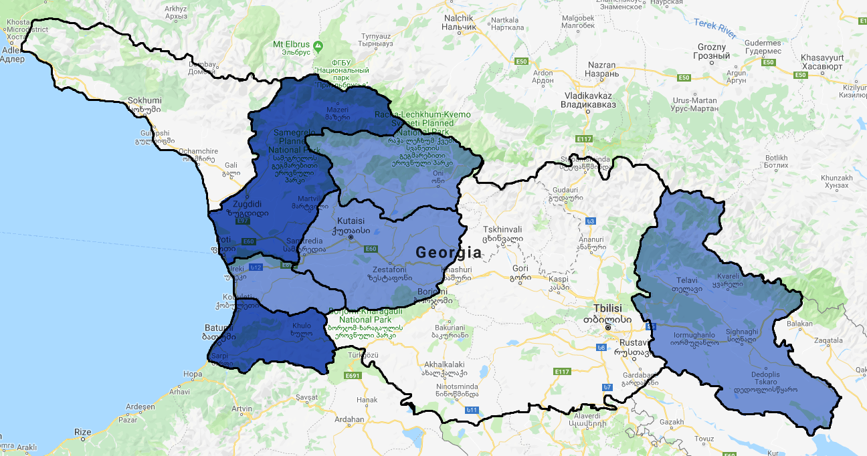
ინტეგრირებული მიდგომების შემდგომი გავრცელება საქართველოში
დაავადებათა კონტროლისა და საზოგადოებრივი ჯანმრთელობის ეროვნული ცენტრი
www.ncdc.ge

Slide 16
2019 წლის პრიორიტეტები საქართველოში
ტუბერკულოზის დასრულების სტრატეგიის განხორციელება ადამიანის უფლებებზე დაფუძნებული მიდგომით;
ინტეგრირებული სკრინინგის გავრცელება ქვეყნის მასშტაბით;
შემდგომი ინტეგრირება დიაგნოსტიკის დონეზე;
ნულოვანი ტუბერკულოზის ინიციატივის სრულყოფა;
გენომის სექვენირების დანერგვა
ხედვა: ტუბერკულოზის, აივ ინფექციის და ჰეპატიტის ვერტიკალური პროგრამების სრული ინტეგრაცია ძლიერი პირველადი ჯანდაცვის სისტემაში საყოველთაო ჯანდაცვის ფარგლებში
დაავადებათა კონტროლისა და საზოგადოებრივი ჯანმრთელობის ეროვნული ცენტრი
დაავადებათა კონტროლისა და საზოგადოებრივი ჯანმრთელობის ეროვნული ცენტრი
National Center for Disease Control & Public Health
www.ncdc.ge
www.ncdc.ge
www.ncdc.ge
Notes:
16

Slide 17











საერთაშორისო პარტნიორები
დაავადებათა კონტროლისა და საზოგადოებრივი ჯანმრთელობის ეროვნული ცენტრი
www.ncdc.ge

Slide 18
ტუბერკულოზის მსოფლიო დღე
24 მარტი 2019
„დროა დავასრულოთ ტუბერკულოზი’’
დაავადებათა კონტროლისა და საზოგადოებრივი ჯანმრთელობის ეროვნული ცენტრი
www.ncdc.ge

Slide 19

გმადლობთ!
დაავადებათა კონტროლისა და საზოგადოებრივი ჯანმრთელობის ეროვნული ცენტრი
www.ncdc.ge

